Slide 2
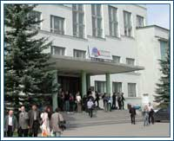
1955 год – Постановлением Правительства СССР
в Ленинграде создано Высшее авиационное училище гражданского воздушного флота (ВАУ ГВФ)
1971 год – ВАУ ГВФ реорганизовано
в Академию гражданской авиации (АГА)
2004 год – АГА реорганизована
в Санкт-Петербургский государственный университет гражданской авиации

Slide 3
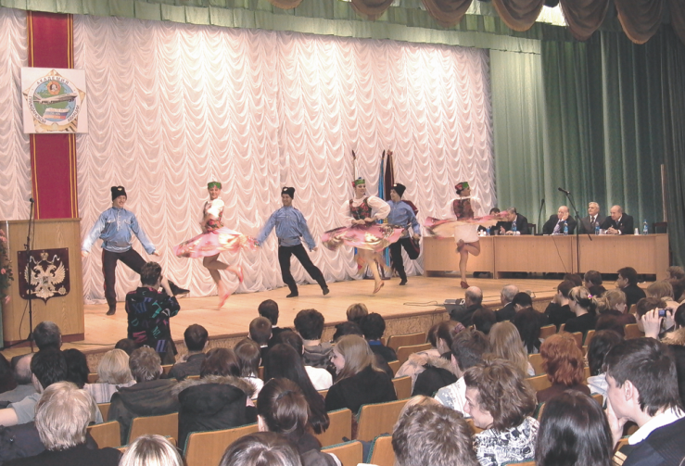
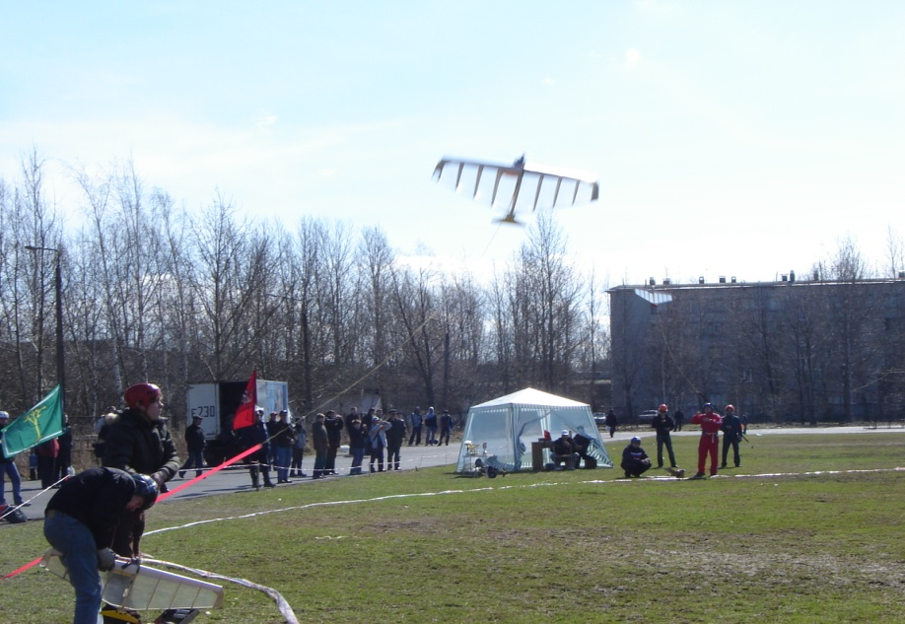
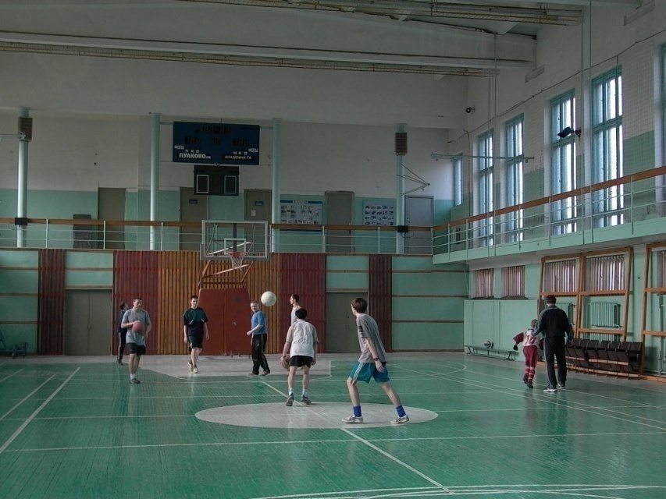
Студенческая жизнь

Slide 4
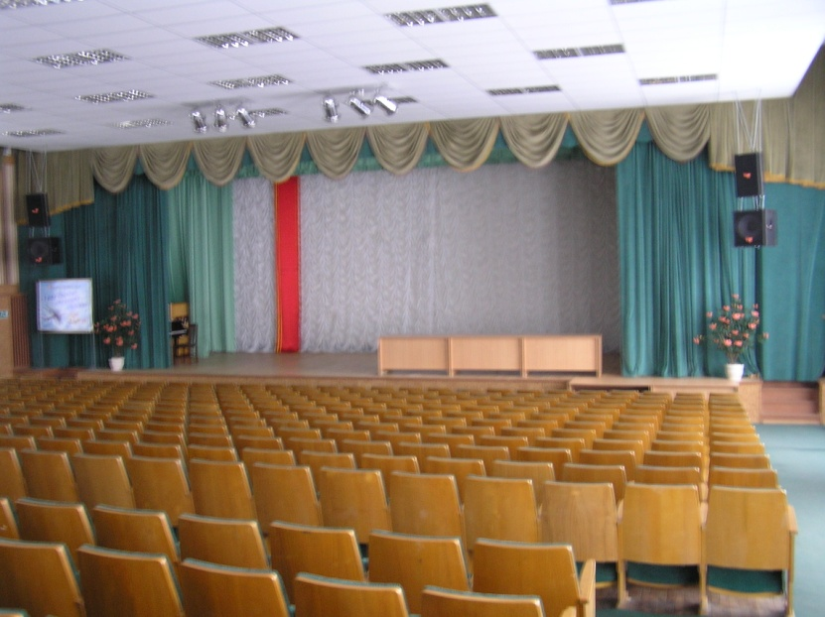
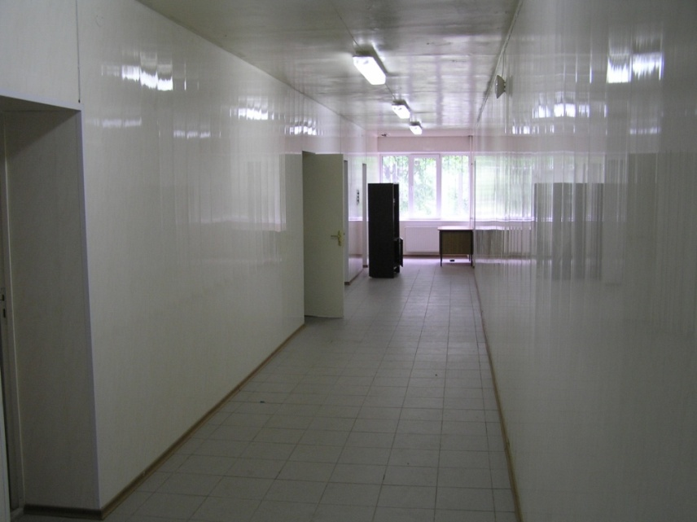
Аудиторный фонд и помещения

Slide 5
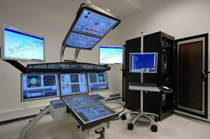
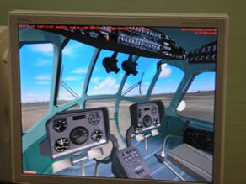
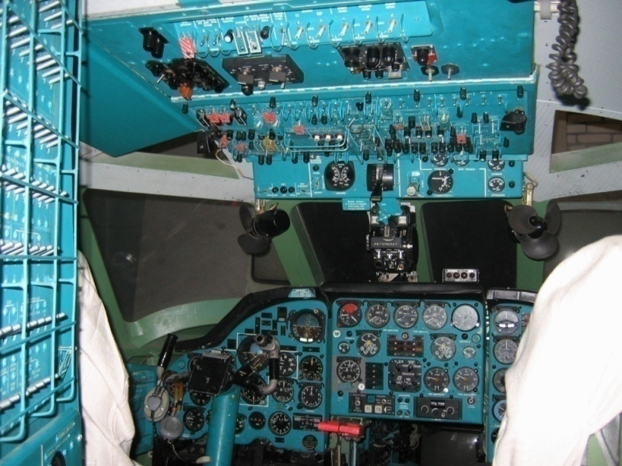
Тренажерный центр

Slide 6
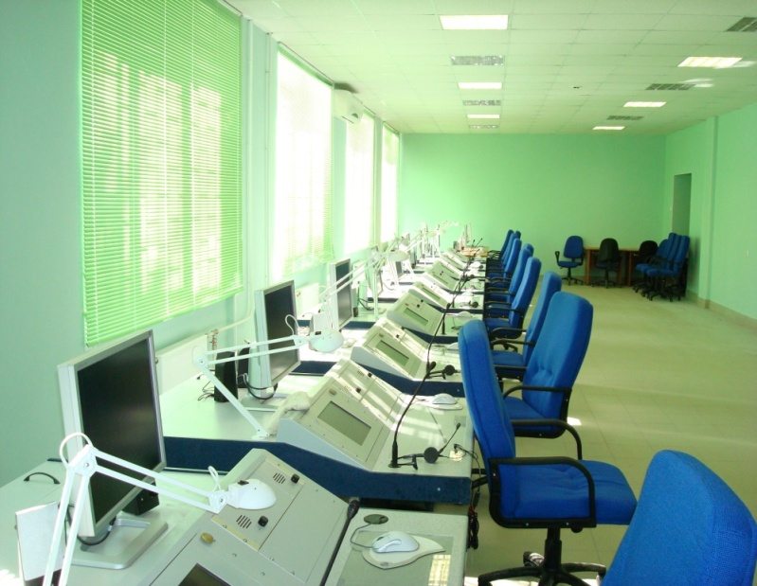
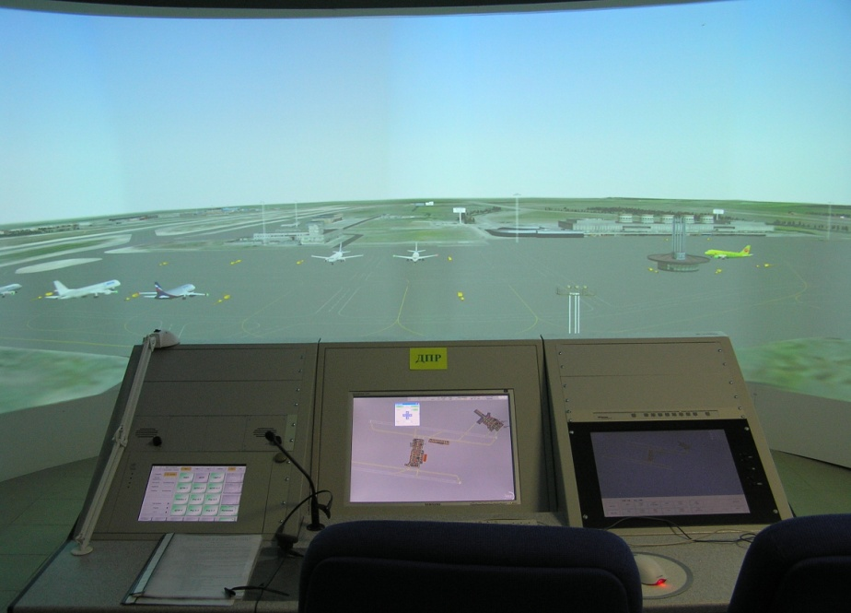
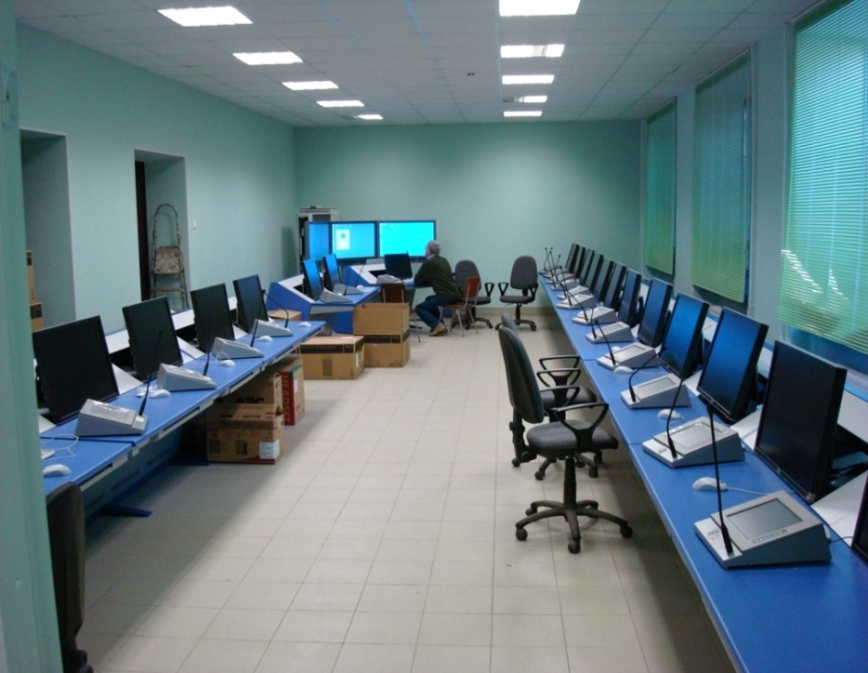
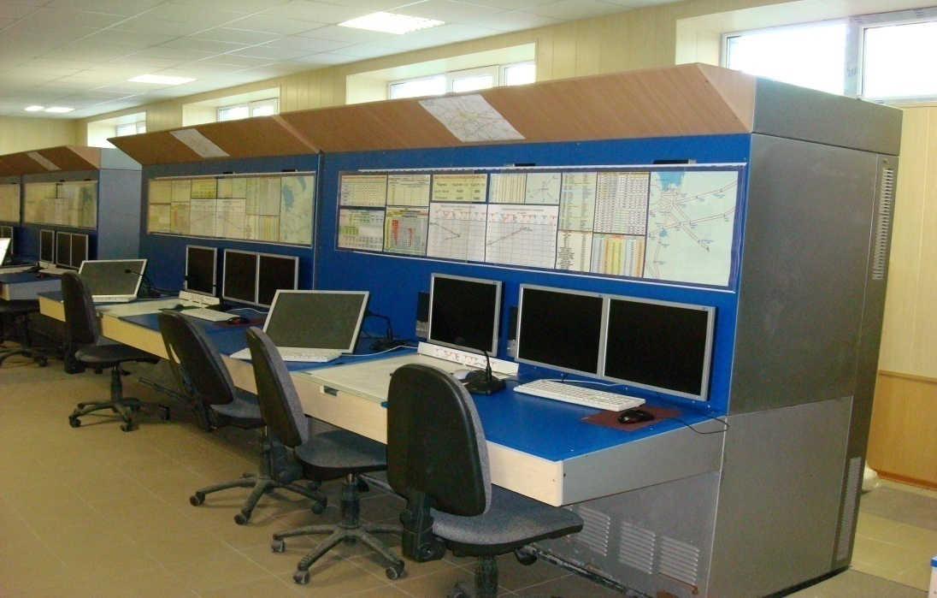
Тренажерный центр

Slide 7
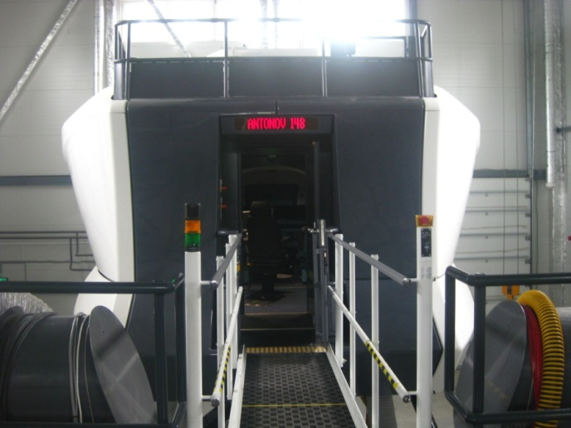
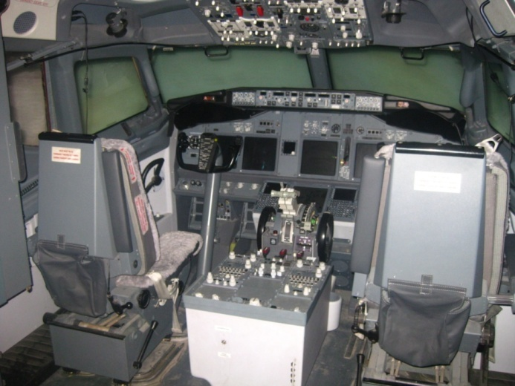
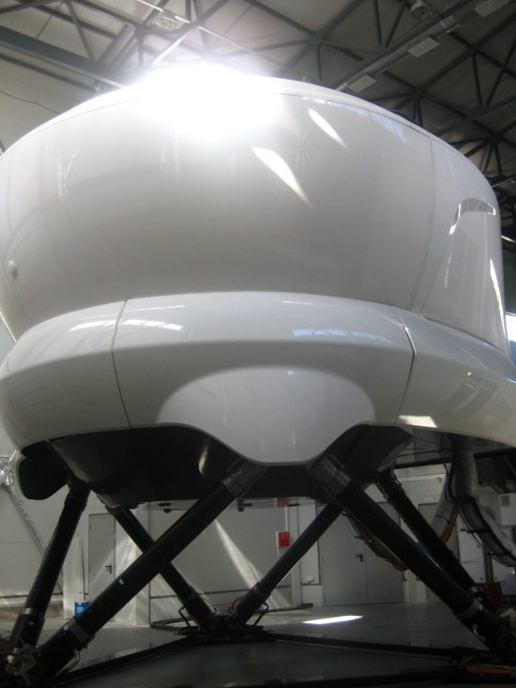
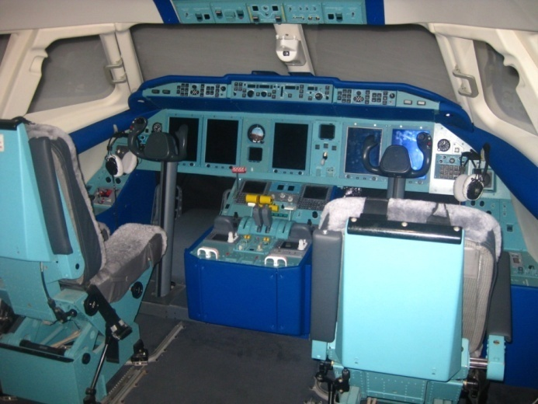
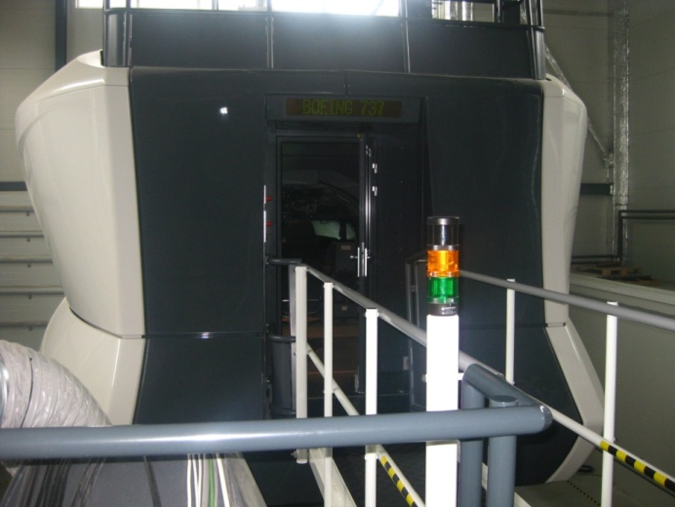
Комплекс тренажеров самолётов
ANTONOV 148
BOEING 737

Slide 8
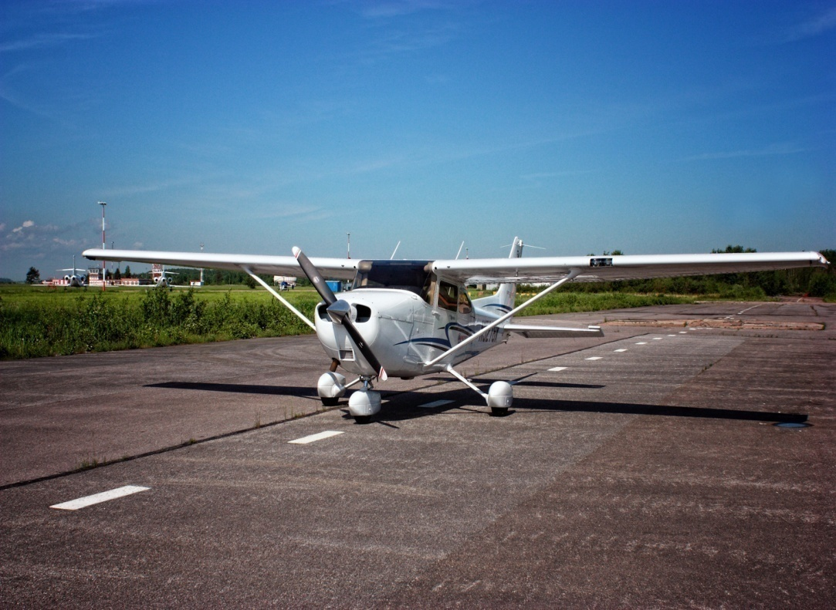
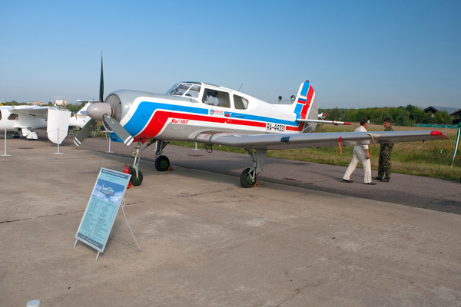
Парк воздушных судов
Cessna-172S
Yak-18t

Slide 9
Библиотека
Студенты Университета обслуживаются библиотекой, расположенной в 2-х учебных корпусах общей площадью 1082 кв.м.
Структура библиотеки состоит из:
научного абонемента;
учебного абонемента;
библиотеки ИКАО и иностранной литературы;
художественной библиотеки;
библиотеки заочного факультета;
справочно-библиографического отдела;
читального зала
Фонд библиотеки формируется в соответствии с учебными, научными планами и составляет на конец 2007 года 544 563 единиц, в том числе:
учебная литература – 334 856 экз.
научная литература – 209 977 экз.
художественная литература – 15 773 экз.
иностранная литература – 5 134 экз.
В 2007 году приобретено 19 981 экз. на сумму 535 068 руб.
С 2000 года проводится работа по созданию системы электронных каталогов (ЭК).
С 2002 года ведется информационное обслуживание кафедр и читателей-студентов на основе электронных каталогов в форме бюллетеней новых поступлений, тематических библиографических указателей и списков

Slide 10
Подготовка авиационного персонала, непосредственно связанного
с обеспечением безопасности полетов
Университет гражданской авиации
Подготовка
пилотов
Подготовка
персонала ОВД
Подготовка персонала
в сфере
авиационных
перевозок
Подготовка
инженерно-технического
персонала
Подготовка
специалистов
по авиационной
безопасности
Подготовка
руководящего
персонала

Slide 11
Подготовка пилотов
1
2
3
4
Повышение квалификации
Подготовка в авиапредприятии (ввод в строй второго пилота, подготовка и ввод в строй командира ВС, понижение метеоминимума, подготовка после перерыва в работе, подготовка по видам
работ, сезонная подготовка и т.д.).
Переподготовка в сертифициро-ванных АУЦ
Первоначальная подготовка
в высшем или среднем учебном заведении
гражданской авиации

Slide 12
Создание современного тренажерного комплекса для подготовки пилотов
Внедрение в учебный процесс высших учебных заведений гражданской авиации Российской Федерации современных тренажерных устройств имитации полета, базирующихся на передовых информационных технологиях, позволит значительно повысить качество обучения и привести профессиональную подготовку пилота в соответствие с международными требованиями

